Slide 1
Seminário Internacional
Políticas Públicas do Livro e Regulação de Preços
LIVRO, LEITURA E LIVRARIA
Notes:
AGRADECIMENTOS
APRESENTAÇÃO PESSOAL
APRESENTAÇÃO ANL

Slide 2
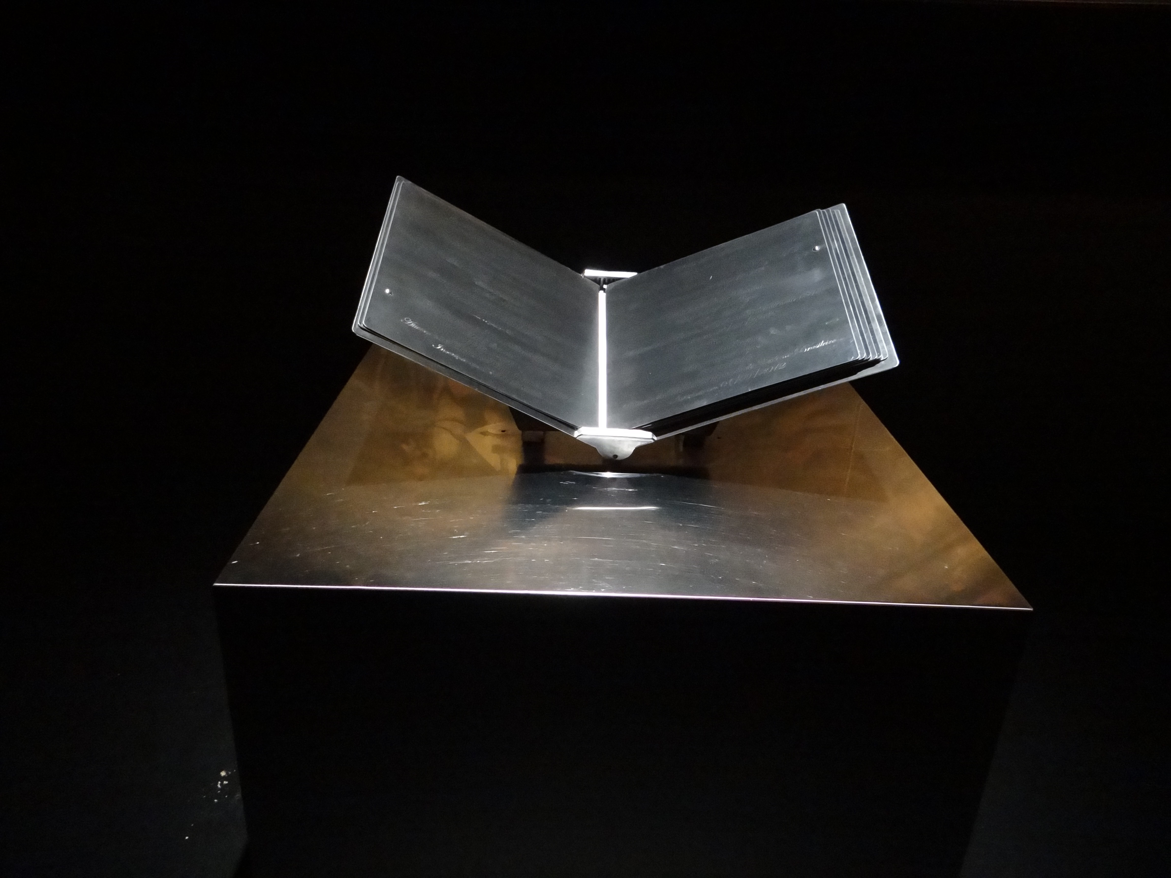
O livro,
bem sabemos, é o tijolo com que se constrói o espírito. Fazê-lo acessível é multiplicar tanto os herdeiros quanto os enriquecedores do patrimônio literário, científico e humanístico, que é, talvez, o bem maior da cultura humana.
DARCY RIBEIRO
Livro de Heróis e Heroínas do Brasil – Panteão da Pátria e da Liberdade, Brasília, DF
Notes:
O LIVRO COMO FERRAMENTA DE CIVILIZAÇÃO
LINGUAGEM E ESCRITA
SER HUMANO

Slide 3
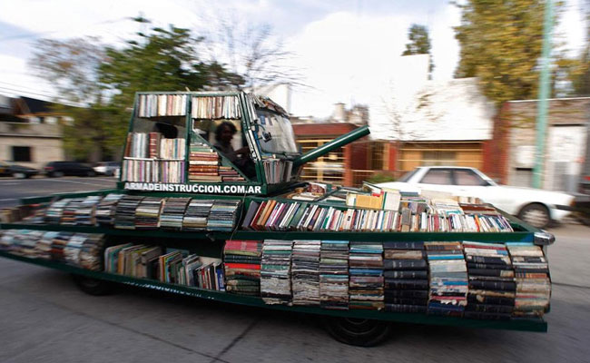
“O conteúdo de um livro guarda o poder da educação e é com esse poder que conseguimos moldar o futuro e mudar vidas.”
[...]
“Não podemos esquecer:
Um livro, uma caneta, uma criança e um professor, podem mudar o mundo.”
MALALA YOUSAFZAI
Raul Lemesoff e a Arma de Instrução
Notes:
DIREITO DE CIDADANIA PLENA
DIREITO FUNDAMENTAL PARA ALÉM DAS NECESSIDADES FISIOLÓGICAS
ANIMAL X SER HUMANO

Slide 4

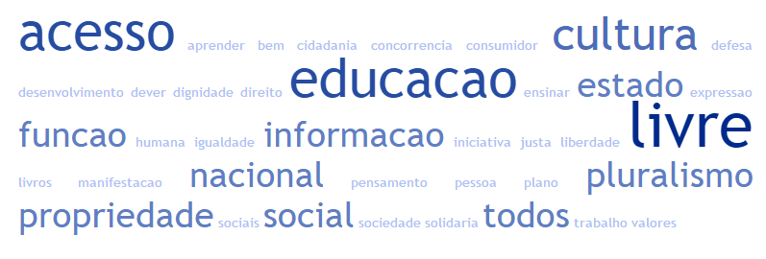
Notes:
ART. 1
A REPÚBLICA FEDERATIVA DO BRASIL, CONTITUI-SE ESTADO DEMOCRÁTICO DE DIREITO:
CIDADANIA;
DIGNIDADE DA PESSOA HUMANA;
VALORES SOCIAIS DO TRABALHO E LIVRE INICIATIVA;
ART. 5 – TODOS SÃO IGUAIS PERANTE A LEI (PROTEÇÃO A MINORIAS)
LIVRE MANIFESTAÇÃO DE PENSAMENTO;
LIVRE EXPRESSÃO DA ATIVIDADE INTELECTUAL;
ASSEGURADO A TODOS O ACESSO À INFORMAÇÃO;
DIREITO A PROPRIEDADE QUE DEVE ATENDER SUA FUNÇÃO SOCIAL;
AUTOR DETENTOR DE DIREITO EXCLUSIVO DE SUAS OBRAS;
ART. 150 – TODAS AS ESFERAS PÚBLICAS SÃO VEDADAS:
INSTITUIR TRATAMENTO DESIGUAL ENTRE CONTRIBUINTES;
COBRAR TRIBUTOS;
- LIVRO (RELIGIÃO, MÚSICA ETC)
FINALIDADE DE PROTEGER AS LIBERDADES INDIVIDUAIS
ART. 170 – ORDEM ECONOMICA NA VALORIZAÇÃO DA LIVRE INICIATIVA EXISTÊNCIA DIGNA CONFORME JUSTIÇA SOCIAL:
- FUNÇÃO SOCIAL DA PROPRIEDADE + LIVRE CONCORRÊNCIA;

Slide 5

PL 49/2015
Regulamentação do Varejo de Livros
PL 251/2007
Revisão do Simples Nacional
Isenção de IPTU
Linhas de Financiamento
Reformulação de Direito Autoral
Notes:
ESTADO NÃO É ENTIDADE – NÓS SOMOS O ESTADO
POLÍTICA PÚBLICA DEVE SER AMPLA, PERENE E MÚLTIPLA
PARA ALÉM, TAMBÉM:
FORTALECER A LIVRE INICIATIVA E O EMPREENDEDORISMO
PAPEL DO EMPREENDEDORISMO E AS POSSIBILIDADES DE CRESCIMENTO
BNDES
REGULAÇÃO DE DIREITOS FUNDAMENTAIS
IR E VIR (CÓDIGO DE TRANSITO);
REMÉDIOS E PATENTES;
LEI DE DIREITO AUTORAL (falar mais depois);

Slide 6

A livraria e a capilaridade da produção intelectual.
Notes:
LIVRARIA COMO RESPONSÁVEL PELA CAPILARIDADE
PAPEL DA BIBLIOTECA X LIVRE INICIATIVA + LIBERDADE DE EXPRESSÃO
AUTO DESENVOLVIMENTO DA CONCIÊNCIA CIDADÃ
+
EXPOSIÇÃO DA EXPRESSÃO INDIVIDUAL E COLETIVA
EM UMA SOCIEDADE DE LIVRE INICIATIVA E CAPITAL
ESTABELECIMENTO DE VAREJO DO LIVRO: LIVRARIA
LIBER (latim) LIBERDADE / LIVRE / LIVRAR / LIVRO / LIVRARIA

Slide 7
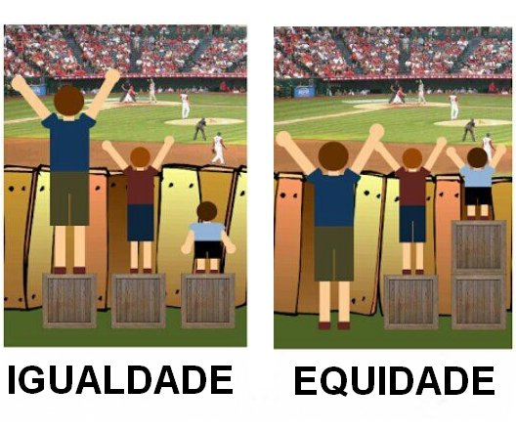
LIVRO E LEITURA
REGULAÇÃO
PROTEÇÃO
EQUIDADE
ACESSIBILIDADE
Notes:
PROPÓSITO DE LIVRO E LEITURA (ex. imunidade constitucional)
POR MEIO DE REGULAÇÃO
PROTEGE A EQUIDADE PARA DAR ACESSIBILIDADE
ECA + ESTATUTO DO IDOSO + QUEBRA DE PATENTE (REMÉDIOS)

Slide 8
Livre Concorrência
Custo
Margem
Venda
PRODUÇÃO
VAREJO
CONSUMIDOR
Preço
Desconto
Venda
Lei 9.610 de 1998
Editora
Livraria
Escola
Autor
Distribuição
Leitor
Empresas
Gráfica
Feiras
Governo
Notes:
NA LIVRE CONCORRÊNCIA É O VAREJO QUEM DETERMINA O PREÇO
CONSUMIDOR É LIVRE PARA ESCOLHER
NO VAREJO DE LIVRO, VAREJO TRABALHA COM PRÉ-DETERMINAÇÕES DE CONDIÇÕES – PREÇO NUNCA MAIS ALTO QUE CAPA
DISTORÇÕES CONFORME O VOLUME: PEQUENO OBEDECE X GRANDE DETERMINA
ACESSIBILIDADE X DISTRIBUIÇÃO DE PRAÇAS DE ATENDIMENTO
GRANDES CENTROS URBANOS X PEQUENAS CIDADES
LEITURA E ACERVO
PEQUENO NEGÓCIO COMO FOMENTADOR DA LEITURA + GRANDE NEGÓCIO COM AMPLO ACERVO

Slide 9
VALORIZAÇÃO
X
PROMOÇÃO
Notes:
DESVALORIZAÇÃO SOCIAL E MONETÁRIA DO LIVRO
PROMOÇÕES E DESCONTOS ANTES DO FIM DO CICLO ECONÔMICO
(ROUPAS, LIQUIDAÇÕES, TECNOLOGIA)
LIVRO PRECISA CHAMAR A ATENÇÃO DA SOCIEDADE QUE NÃO LÊ
(LIVROS MAIS PRODUZIDOS + PROMOÇÕES)
PREÇO DE CAPA PERMITE IGUALDADE DE REFERÊNCIA ÚNICA
DE R$ 29,90 POR R$ 4,90
LEITOR NÃO RECONHECE MAIS O VALOR MONETÁRIO (DESCONTO COMO DIREITO)
DESVALORIZAÇÃO FRENTE A OUTROS GASTOS (BAR E CERVEJA X LIVRO QUE FILHO NÃO LÊ)
LIVRO É O OBJETO DE INTRUÇÃO DE MAIOR EFICIÊNCIA CUSTO X PUBLICO X DIVERSIDADE DE INFORMAÇÃO (TV, CINEMA, TEATRO E ETC)
DESVALORIZAÇÃO DE ÓRGÃO PÚBLICO

Slide 10
Suprima-se o livreiro e estará morto o livro – e com a morte do livro retrocederemos a idade da pedra, transfeitos em tapuias comedores de bichos de pau podre.
MONTEIRO LOBATO
Notes:
CONSEQUÊNCIAS DA AUSENCIA DO LIVRO
CURSOS ELEMENTARES PARA O PRIMEIRO EMPREGO;
UNIVERSIDADES COM RETOMADA DE MATÉRIAS DO ENSINO MÉDIO (TEMPO);
INDICE DE LEITURA E COMPREENSÃO DE TEXTO (DESDOBRAMENTOS SOCIAIS E PROFISSIONAIS);
PRODUTIVIDADE BRASILEIRA;
VELOCIDADE DE RECUPERAÇÃO EM CRISES (CRIATIVIDADE + CONHECIMENTO);
ACERVO DE LIVROS EM CASA X TIPO DE EMPREGO X RENDA;

Slide 11

Fundada em 1978
Afonso Martin
Diretor-Presidente
anl@anl.org.br
(11) 3337-5419
www.anl.org.br

